Slide 1
Interní marketing, jeho přínosy
A marketingový mix
Část
Cílem přednášky
je pochopit podstatu interního marketingu, jeho přínosy a prvky marketingového mixu
.
Halina Starzyczná
Garant předmětu

Slide 2
Interní marketing
a jeho přínosy, marketingový mix
Definice interního marketingu
Vývoj interního marketingu
Přínosy interního marketingu
Marketingový mix
Produkt
Cena
.
Struktura přednášky

Slide 3
Interní marketing
Význam interního marketingu:
interní marketing se zaměřuje na uspokojování potřeb a získání loajality vnitřních zákazníků, tedy zaměstnanců.
pomáhá firmě stanovit, jakým způsobem se starat o zaměstnance a jak s nimi vybudovat pozitivní vztah, která je výsledkem spokojenosti během vykonávání jejich práce.
https://volunteermanagers.org.uk/event/the-end-of-the-committee-volunteering-structures-in-a-changing-world/

Slide 4
Interní marketing
Cílem je také:
● školit a motivovat zaměstnance tak, aby dobře obsloužili zákazníky a
● pozitivně reprezentovali firmu.
Interní marketing také přispívá:
● k posílení sounáležitosti zaměstnanců s firmou a umožňuje
● zapojení se do činností firmy (tvorba firemní kultury, strategií, plánů aj.)
školení
motivace
pozitivní reprezentaceí
sounáležitost
zapojení do činnosti firmy

Slide 5
Podstata interního marketingu
Vymezení, definování vnitřních služeb firmy
Vnitřní zajištění externího marketingu
Tvorba pracovních míst
Pochopení interního marketingu
Získání a udržování vysoce motivovaných, zákaznicky orientovaných zaměstnanců.

Slide 6
Cyklus ziskovosti
https://pixabay.com/sk/illustrations/cyklus-p%C3%A4%C5%A5-prim%C3%A1rne-etapa-%C5%A1abl%C3%B3na-3590308/
Je viditelný přímý vliv spokojenosti zaměstnanců na konečnou spokojenost zákazníků a celkový zisk.
Pokud je zaměstnanec ztotožněn s firemními hodnotami, souhlasí s nimi, významně to ovlivní jeho spokojenost a následně loajálnost ke svému zaměstnavateli = výsledek se výrazně projeví v komunikaci mezi spokojenými zaměstnanci a zákazníky.

Slide 7
Cyklus ziskovosti
Hodnoty pro zaměstnance
Spokojenost zaměstnanců
Loajální zaměstnanci
Hodnoty pro zákazníky
Spokojenost zákazníků
Loajální zákazníky
Udržení zákazníků
Zisk

Slide 8
Vývoj interního marketingu
3 vývojové fáze interního marketingu:
1. Interní marketing jako motivační nástroj
2. Zákaznická orientace a marketingové smýšlení
3. Interní marketing jako motivační nástroj
http://www.mamvolbu.cz/services/koucink/
https://www.freepngimg.com/png/17156-software-development-png

Slide 9
1. Interní marketing jako motivační nástroj
způsob, jak získat motivované a spokojené zaměstnance
implementace zejména ve firmách, kde byl klíčovým faktorem úspěchu přímý kontakt zaměstnanců se zákazníky, a to převážně v oblasti služeb a obchodu.
http://www.sclance.com/pngs/motivation-png/view-page-2.htm
https://workpress.com.br/en/internal-marketing-endomarketing-engagement-starts-internally/

Slide 10
2. Zákaznická orientace a marketingové smýšlení
je nedostačující pouze zaměstnance motivovat, ale také jim poskytovat pravidelné vzdělávání i v oblasti marketingu.
interní marketing zaměřen na tvorbu zákaznicky orientovaných zaměstnanců.
http://www.pngall.com/customer-png
http://www.apexbusinessmanagement.co.uk/customer-service/customer-focus/

Slide 11
3. Interní marketing jako strategický nástroj
poskytuje strategický směr firmy s cílem motivovat a integrovat jednotlivé zaměstnance do celkové strategie firmy.
implementace nejen ve firmách v oblasti služeb, ale také v ostatních oblastech, a to ve výrobě a obchodu.
http://www.adoptimizer.co.uk/

Slide 12
Vztah interního a externího marketingu
Vize
Mise
Strategie
Marketing
Externí marketing:
- Produkt
- Cena
- Distribuce
- Propagace
(komunikace)
Uspokojení zákazníků
Uspokojení zaměstnanců
Interní marketing:
- Produkt
- Cena
- Distribuce
- Propagace (komunikace)
https://pngtree.com/free-icons/build-relationship
zpracováno dle Pervaiz a Rafiq (2004)

Slide 13
Přínosy interního marketingu
+ zlepšení komunikace a kooperace mezi zaměstnanci a odděleními,
+ zákaznicky orientovaný přístup,
+ lepší vztahy se zákazníky,
+ podpora vzdělávání zaměstnanců,
+ snižování fluktuace zaměstnanců.
https://www.podnikajte.sk/zivnost/vyhody-zivnosti

Slide 14
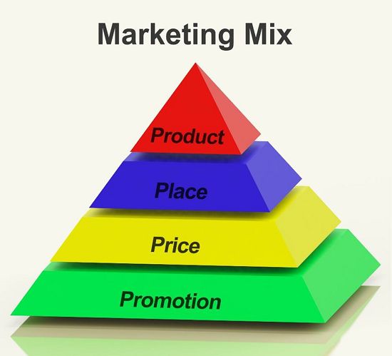
Marketingový mix interního marketingu
Zákazníci
PRODUKT
pracovní místo, pracovní pozice
pracovník jako produkt
CENA
motivace
mzda
odměna
bonusy
KOMUNIKACE
interní komunikace
DISTRIBUCE
MÍSTO
firemní kultura
pracovní prostředí
vybavenost pracovišť
https://www.tutorialspoint.com/international_marketing/international_marketing_mix.htm
https://www.sun.cz/nastroje/navody-pro-klienty/marketingovy-mix. Upraveno pro interní marketing

Slide 15
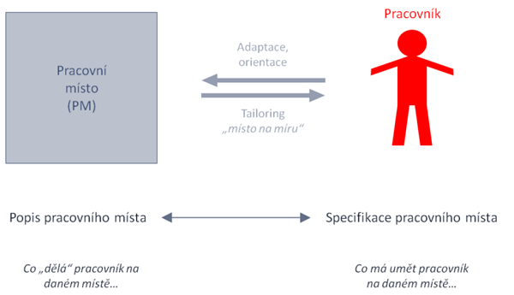
Produkt
firma nenabízí pouze výrobek nebo službu svým cílovým zákazníkům, ale nabízí také pracovní místo, a to nově vytvořené nebo již existující.
předpoklad pro úspěšnou pracovní nabídku, tedy produkt, je popis a specifikace požadavků na budoucího zaměstnance (jeho znalosti, dovednosti a kvalifikace).
Případová studie: Produkt interního marketingu v praxi (opora s. 30)
https://www.marketingdonut.co.uk/marketing-strategy/pricing/seven-ways-to-price-your-product
https://www.lynda.com/Business-Skills-tutorials/What-Product/713378/718231-4.html

Slide 16
Analýza pracovních míst
výstupem je popis práce a požadovaný profil zaměstnance vhodného pro nabízenou pracovní pozici
vzdělání, zkušenosti, měkké a tvrdé dovednosti, přístup k práci, očekávání aj.
https://digitalworkplacegroup.com/2015/09/02/gartner-digital-workplace-8-building-blocks-analysis/
https://www.marketingdonut.co.uk/marketing-strategy/marketing-recruitment-and-management/marketing-job-description

Slide 17
Profesiogram
přesný a srozumitelný popis práce (vymezení pracovního předmětu, výsledků pracovní činnosti a pracovních podmínek
východisko pro návrh vzdělávání pracovníků.
https://cepymenews.es/el-profesiograma-que-es-y-para-que-sirve/

Slide 18
Profesiogram – servírka – činnosti, dovednosti
- příprava a aranžování místností a tabulí,
- přijímání a umisťování hostů, poskytování rady při výběru pokrmů a nápojů,
- servírování a vydávání pokrmů a nápojů,
- dokončování přípravy jídel u stolu (např. flambování …),
- ošetřování a nalévání nápojů,
- účast na přípravě a obsluze při slavnostních akcích,
- přijímání objednávek,
- inkaso plateb a spolupráce s pokladnou, péče o používané předměty (sklenice, nádobí, příbory, atd.),
- uskladňování a kontrola zboží a předmětů používaných v restauraci,
- odborná instruktáž u speciálních pokrmů a nápojů.
Požadavky:
efektivní komunikace
kooperace
samostatnost
počítačová způsobilost (pokladna, příjem zboží na sklad…)
jazyková způsobilost
střední vzdělání s výučním listem
https://is.vsh.cz/th/jau80/Diplomova_prace_-_Hermankova.pdf
Pracovní náplň

Slide 19
Profesiogram
Komplexní profesiogram obsahuje kromě popisu pracovní pozice, soupis nároků a požadavků, které se od zaměstnance očekávají. Určuje také stupeň pracovní zátěže, nároky na psychické a fyzické funkce zaměstnance a rozsah odpovědnosti nutné pro výkon konkrétní-ho pracovního místa.

Slide 20
Cena
Množství peněžních jednotek, které jsou požadovány za konkrétní nabízený produkt na trhu (externí marketing).
Cena představuje náklady na pracovní sílu, na jeho odměňování a motivaci, případně cena školení (interní marketing).
https://www.kisspng.com/png-salary-business-payment-wage-job-4181419/preview.html

Slide 21
Cena
Motivace a odměna určuje cenu pracovní pozice (produktu). Cena pracovní nabídky se odvíjí od současné ekonomické situace, pozice firmy na trhu, od tlaku konkurence, ale také od odměňování stávajících zaměstnanců.
S touto motivací a stimulací je propojeno odměňování, a to ve formě mzdy, platu, prémií nebo jiných způsobů odměn, jako je např. nefinanční odměna – pochvaly, vzdělávání, každodenní nabídka ovoce na pracovišti, bezedný hrnek kávy aj.)

Slide 22
Motivace zaměstnanců
Motivovaní zaměstnanci vykonávají svou práci ochotněji, přistupují k ní zodpovědně a dochází k eliminaci počtu chyb.
Motivaci zaměstnanců ovlivňují vnější a vnitřní faktory.
Vnitřní faktory – potřeby zaměstnanců – samostatnost, dovednosti získané prací, viditelné výsledky práce.
Vnější faktory – ze strany zaměstnavatele – finanční ohodnocení, možnost povýšení, pochvala, uznání kolegů i managementu.
https://www.olympiabenefits.com/blog/5-different-types-of-employee-benefits-for-a-small-business-to-know

Slide 23
Motivace zaměstnanců
Armstrong (2007, s. 109) definuje motivaci jako:
„Motiv je důvod něco dělat – dát se určitým směrem. Lidé jsou motivováni, když očekávají, že jejich kroky, jejich činnost pravděpodobně povede k dosažení cíle – hodnotné odměny, uspokojující jejich konkrétní potřeb. Dobře motivovaní lidé jsou lidé s jasně definovanými cíli, kteří podnikají kroky, od nichž očekávají dosažení těchto cílů.“

Slide 24
Formy odměn (vnější faktor)
HMOTNÉ ODMĚNY
Peněžní odměny: - základní mzda/plat - zásluhová odměna - peněžní bonusy - dlouhodobé pobídky - akcie, podíly na zisku | Zaměstnanecké výhody: - důchody - dovolená - zdravotní péče - jiné funkční výhody - flexibilita

Slide 25
Formy odměn (vnější faktor)
NEHMOTNÉ ODMĚNY
Vzdělávání a rozvoj: - vzdělávání a rozvoj na pracovišti - vzdělávání a výcvik - řízení pracovního výkonu - rozvoj kariéry | Pracovní prostředí: - základní hodnoty organizace - styl a kvalita vedení - uznání, úspěch - kvalita pracovního života

Slide 26
Hmotné odměny
Peněžní odměny:
- základní mzda/plat
- zásluhová odměna
- peněžní bonusy
- dlouhodobé pobídky
- akcie, podíly na zisku
http://www.ifebp.org/Resources/benefits-communication/Pages/benefits-communication-for-plan-sponsors.aspx
https://thenounproject.com/term/salary/787436/

Slide 27
Hmotné odměny
Zaměstnanecké výhody:
- důchody
- dovolená
- zdravotní péče
- jiné funkční výhody
- flexibilita
http://www.pngmart.com/image/115288
https://pngtree.com/freepng/vacation-and-work_3233980.html
http://chittagongit.com/icon/benefits-icon-19.html

Slide 28
Nehmotné odměny
Vzdělávání a rozvoj:
- vzdělávání a rozvoj na pracovišti
- vzdělávání a výcvik
- řízení pracovního výkonu
- rozvoj kariéry
https://vemo.com/
https://www.salakhmer.org/news/education-website-design-development/

Slide 29
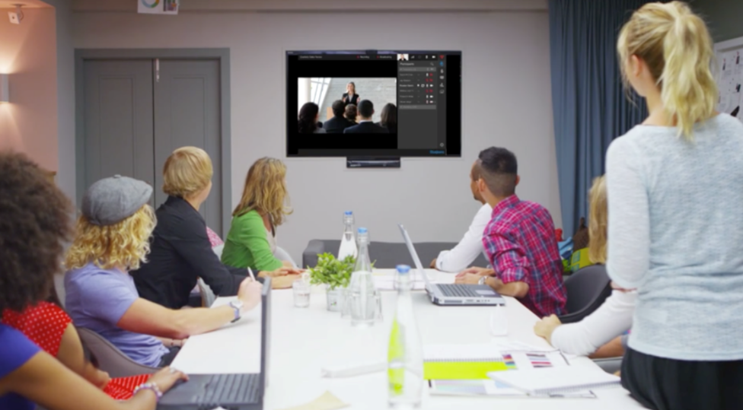
Nehmotné odměny
Pracovní prostředí:
- základní hodnoty organizace
- styl a kvalita vedení
- uznání, úspěch
- kvalita pracovního života
https://www.bluejeans.com/de/blog/video-has-taken-over-the-workplace
https://think.kera.org/2017/09/04/the-culture-of-the-modern-workplace/

Slide 30
Shrnutí přednášky
Interní marketing – význam, vývoj a jeho přínosy
Marketingový mix – význam v interním marketingu
Produkt – význam, analýza pracovních míst, profesiogram
Cena – motivace zaměstnanců, formy odměn
(hmotné a nehmotné)

